Slide 1

Лекарственные средства ОАО «Экзон»
Мы заботимся о Вашем здоровье!

Slide 2
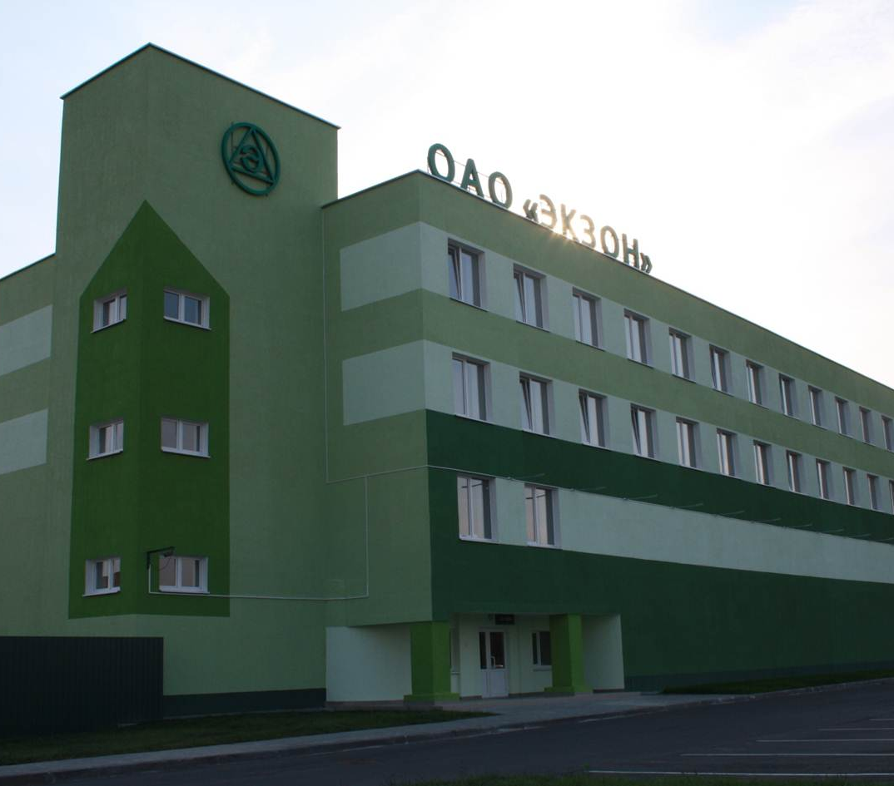
“
Забота о Вашем здоровье – миссия существования ОАО «ЭКЗОН» вот уже 20 лет.
”

Slide 3

Гематовит
( лекарственное средство)
Лекарственная форма: плитка
Код ATX: A11GA01 Витамины, Аскорбиновая кислота (витамин С).
Показания к применению: Применяют в качестве лечебно-профилактического средства при повышенной физической или нервно-психической нагрузке, в период выздоровления, после перенесенного инфекционного заболевания и для повышения сопротивляемости организма к инфекционным и простудным заболеваниям.
Состав:
Аскорбиновая кислота 120 мг
Вспомогательные вещества:
Альбумин черный пищевой,
Молоко цельное сгущенное с сахаром
Сахар-песок
Патока крахмальная карамельная
Ароматизатор «Ванилин»
Срок годности: 18 месяцев

Slide 4
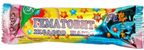
Гематовит железо плюс
( лекарственное средство)
Лекарственная форма: плитка
Код ATX: B03AE10 Антианемические средства. Средства на основе железа в иных комбинациях. Показания к применению: В качестве лечебно-профилактического средства при несбалансированном и недостаточном питании для профилактики дефицита железа и аскорбиновой кислоты.
Состав:
Аскорбиновая кислота 72 мг
Железа (II)-ион (в виде железа (II) сульфата моногидрата – 20 мг
Вспомогательные вещества:
Альбумин черный пищевой,
Молоко цельное сгущенное с сахаром
Сахар-песок
Патока крахмальная карамельная
Ванилин
Срок годности: 18 месяцев

Slide 5
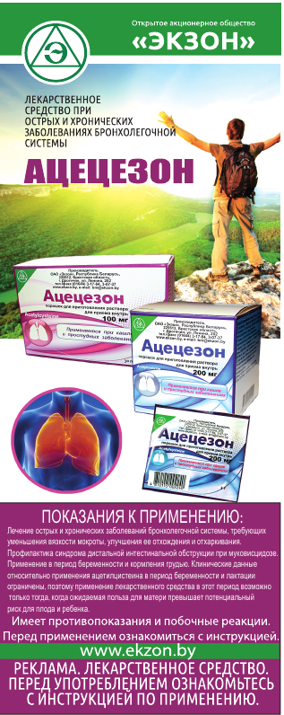
Ацецезон (МНН – Ацетилцистеин)
Форма выпуска: порошок
Упаковка:
- 20 пакетиков по 200 мг
- 20 пакетиков по 100 мг (для детей).
Фармакотерапевтическая группа: Препараты, применяемые при кашле и простудных заболеваниях. Муколитики. Ацетилцистеин.
Показания к применению:
Лечение острых и хронических заболеваний бронхолегочной системы, требующих уменьшения вязкости мокроты, улучшения ее отхождения и отхаркивания. Профилактика синдрома дистальной интенстинальной обструкции при муковисцидозе.
Препарат можно применять с 2-ух лет.
Срок годности – 2 года.

Slide 6

Флюколд
Действующие вещества:
Парацетамол – 125,0 мг
Хлорфенирамина малеат – 2,0 мг
Форма выпуска: сироп 100 мл
Фармакотерапевтическая группа: Парацетамол в комбинации с другими препаратами (исключая психолептики).
Показания к применению.
Кратковременное симптоматическое лечение гриппа и простуды, включая лихорадку и озноб, головную боль, насморк, чихание и боль в теле у взрослых и детей старше 6-ти лет.
Препарат можно применять с 6-ти лет.
Срок годности – 3 года.

Slide 7

Рэникзон
Действующее вещество:
Кальция карбонат
Магния карбонат
Форма выпуска: таблетки в контурной ячейковой упаковке 12х2
Фармакотерапевтическая группа: Антациды.
Показания к применению:
Симптомы, связанные с повышенной кислотностью желудочного сока: изжога, отрыжка, периодические боли в области желудка, нарушение пищеварения, диспепсия(чувство переполнения или тяжести в эпигастральной области, тошнота).
Препарат можно применять с 12 лет.
Срок годности – 3 года.

Slide 8

Эссел Форте Э
Действующее вещество:
Эссенциальные фосфолипиды – 300 мг
Витамины (В1, В2, В6, В12, Е).
Форма выпуска: Капсулы в контурной ячейковой упаковке 10х3
Фармакотерапевтическая группа: Средства для лечения заболеваний печени.
Показания к применению:
Жировая дегенерация печени (также при диабете);
Гепатиты любой природы, острые и хронические.
Циррозы.
Токсические поражения печени.
Препарат можно применять с 12 лет.
Срок годности – 4 года.

Slide 9

Смектит Э (МНН –Диоктаэдрический смектит)
Форма выпуска: порошок для приготовления суспензии для внутреннего применения.
Упаковка: 10 пакетов 3000 мг
Показания к применению:
Симптоматическое лечение острой диареи у детей и младенцев в возрасте от 1 месяца и взрослых в комплексной терапии с раствором для пероральной регидратации.
Симптоматическое лечение хронической диареи.
Симптоматическое лечение боли в животе, которая связана с эзофагогастродуоденальными и кишечными заболеваниями.
Препарат можно применять с 1 месяца.
Срок годности: 3 года.

Slide 10

Доларен
Действующее вещество:
Диклофенак – 50 мг
Парацетамол – 325 мг
Форма выпуска: таблетки в контурной ячейковой упаковке 12х2
Показания к применению:
Краткосрочное лечение острой боли легкой и средней тяжести:
- головной (включая мигрень и головную боль напряжения), зубной, мышечной и ревматической;
- при невралгии, боли в спине, дисменорее, фаринготонзиллите;при посттравматическом и послеоперационном болевом синдроме.
Способ применения и дозы.
Применяется внутрь (таблетку глотать, не разжевывая), предпочтительно во время или после еды. Взрослым: принимать внутрь по 1 таблетке 2 раза в день. Детям противопоказан.
Препарат можно применять с 18 лет.
Срок годности: 4 года.

Slide 11

Ангриколд
Действующие вещества:
Парацетамол – 325,0 мг
Фенилэфрина гидрохлорид – 10 мг
Аскорбиновая кислота – 60 мг
Форма выпуска: порошок для приготовления раствора для внутреннего применения.
Упаковка: 10 пакетов по 5 г
Показания к применению:
Кратковременное лечение простудных заболеваний, ринитов, ринофарингитов и гриппоподобных состояний у взрослых и детей от 12 лет и старше, сопровождающихся:
- прозрачными выделениями из носа и слезотечением;
- чиханием;
головной болью и/или лихорадкой.
Не рекомендуется применять более 5 дней в качестве обезболивающего и более 3 дней в качестве жаропонижающего средства без консультации врача.
Срок годности – 3 года.

Slide 12
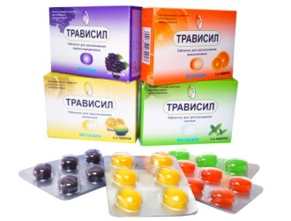

Трависил без сахара
Форма выпуска: таблетки для рассасывания (без сахара)
Фармакотерапевтическая группа: Средства, применяемые при кашле и простудных заболеваниях. Отхаркивающие средства в комбинации.
Показания к применению. В качестве симптоматического средства в комплексной терапии воспалительных заболеваний верхних дыхательных путей, сопровождающихся кашлем.
Противопоказания:
Повышенная индивидуальная чувствительность к компонентам препарата.
Детский возраст до 18 лет.
Срок годности: 3 года

Slide 13

Трависил с сахаром
Форма выпуска: таблетки для рассасывания
Фармакотерапевтическая группа: Средства, применяемые при кашле и простудных заболеваниях. Отхаркивающие средства в комбинации.
Показания к применению. В качестве симптоматического средства в комплексной терапии воспалительных заболеваний верхних дыхательных путей, сопровождающихся кашлем.
Противопоказания:
Повышенная индивидуальная чувствительность к компонентам препарата.
Детский возраст до 18 лет.
Срок годности: 5 лет

Slide 14

Травопассит
Форма выпуска: капсулы
Упаковка: Контурная ячейковая упаковка №10х3
Фармакотерапевтическая группа. Прочие седативные и снотворные средства. Средство растительного происхождения. Показания к применению: Общее нервное возбуждение; неврастения и невротические реакции, невроз; стрессы, состояние тревоги и раздражительности; нарушения сна; головные боли, обусловленные нервным напряжением; в качестве симптоматического средства при нейроциркуляторной дистонии и климактерическом синдроме.
Противопоказания. Повышенная чувствительность к компонентам лекарственного средства; детский возраст до 18 лет.
Взаимодействие с другими лекарственными средствами. Травопассит - Экзон усиливает действие лекарственных средств, угнетающих центральную нервную систему.
Срок годности: 3 года.

Slide 15
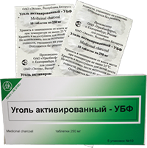
Уголь активированный - УБФ
Форма выпуска: таблетки 250 мг.
Упаковка: Таблетки в контурной безъячейковой упаковке №10х5
Фармакотерапевтическая группа: Кишечные адсорбенты. Активированный уголь.
Показания к применению: Диспепсия, пищевые интоксикации, отравления алкалоидами, гликозидами, солями тяжелых металлов. Назначают при метеоризме для уменьшения газообразования, при подготовке к рентгенологическим и эндоскопическим исследованиям.
Условия и срок хранения. Хранить в защищенном от влаги месте при температуре не выше 25°С. Хранить в недоступном для детей месте.
Срок годности - 2 года.

Slide 16

Глюкоза
Форма выпуска: порошок для приготовления раствора для внутреннего применения.
Упаковка: 5 пакетов по 15 г.
Фармакотерапевтическая группа. Диагностические препараты. Тесты для выявления диабета. Декстроза.
Показания к применению. Пероральный глюкозо-толерантный тест необходимо применять в случае, когда содержание глюкозы в крови не позволяет установить диагноз нарушения толерантности к глюкозе или диабета.
Срок годности: 2 года

Slide 17
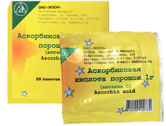
Аскорбиновая кислота
Форма выпуска: порошок для приготовления раствора для приема внутрь.
Упаковка: 20 пакетов по 1 г.
Фармакотерапевтическая группа. Витамины.
Показания к применению. Профилактика и лечение гипо- и авитаминоза витамина С. Рекомендуется в период восстановления после тяжелых заболеваний, лихорадочных состояний на фоне острых респираторных заболеваний, в комплексной терапии при геморрагических диатезах, кровотечениях, вялозаживающих ранах и переломов костей.
Срок годности: 2 года

Slide 18
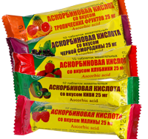
Аскорбиновая кислота (со вкусами)
Форма выпуска: таблетки жевательные 25 мг
Упаковка: По 10 таблеток в упаковке
Фармакотерапевтическая группа. Витамины.Аскорбиновая кислота. А11GA01.
Показания к применению. Профилактика и лечение авитаминоза витамина С. Состояние повышенной потребности в аскорбиновой кислоте: период интенсивного роста, несбалансированное питание, повышенные умственные и физические нагрузки, период реконвалесценции после тяжелых заболеваний, лихорадочных состояний на фоне острых респираторных заболеваний, острые респираторно-вирусные инфекции, длительно текущие хронические инфекции.
Условия отпуска. Без рецепта.
Срок годности - 18 месяцев.

Slide 19
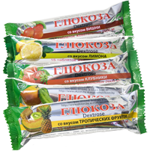
Глюкоза (со вкусами)
Форма выпуска: таблетки жевательные
Упаковка: По 15 таблеток в упаковке
Фармакотерапевтическая группа. Питательные вещества. Углеводы. Глюкоза.
Показания к применению. Гипогликемия.
Способ применения и дозы. Принимают внутрь по 1/2 таблетки (1000-2000 мг) в сутки. Доза и курс лечения определяется врачом в зависимости от характера и течения заболевания.
Срок годности - 3 года.

Slide 20
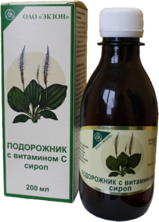
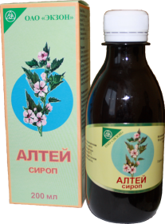
Сироп «Подорожник с витамином С» (200 мл)
Фармакотерапевтическая группа: Средства, применяемые при кашле и простудных заболеваниях. Отхаркивающие средства.
Показания к применению.:
В комплексной терапии воспалительных заболеваний верхних дыхательных путей, сопровождающихся кашлем. Применение по указанным назначениям основывается только на опыте продолжительного применения.
Срок годности 18 месяцев.
Сироп «Алтей» (200 мл)
Фармакотерапевтическая группа: Средства, применяемые при кашле и простудных заболеваниях. Отхаркивающие средства.
Показания к применению: В составе комплексной терапии инфекционно-воспалительных заболеваний дыхательных путей (фарингит, ларингит, трахеит, бронхит), сопровождающихся кашлем.
Срок годности 2года.

Slide 21
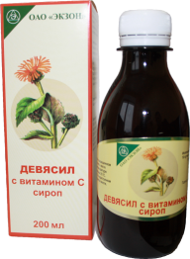
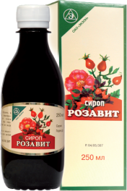
Сироп «Девясил с витамином С» (200 мл)
Фармакотерапевтическая группа. Средства, применяемые при кашле и простудных заболеваниях. Отхаркивающее средство.
Показания к применению. В качестве отхаркивающего средства в комплексной терапии инфекционно-воспалительных заболеваний дыхательных путей.
Срок годности: 18 месяцев.
Сироп «Розавит» (200 мл)
Фармакологическая группа. Аскорбиновая кислота (витамин С) в комбинации.
Показания к применению. Профилактика гиповитаминоза витамина С. Состояние повышенной потребности в аскорбиновой кислоте в период выздоровления после инфекционных простудных заболеваний .
Срок годности: 18 месяцев.

Slide 22
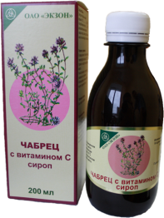

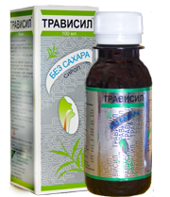
Сироп «Чабрец с витамином С» (200 мл)
Фармакотерапевтическая группа. Средства, применяемые при кашле и простудных заболеваниях. Отхаркивающее средство.
Показания к применению. Лекарственное средство применяют в качестве отхаркивающего средства в комплексной терапии острых респираторных заболеваний.
Срок годности: 18 месяцев.
Сироп «Трависил» (100 мл)
Фармакотерапевтическая группа: Средства, применяемые при кашле и простудных заболеваниях. Отхаркивающее средство в комбинации.
Показания к применению. В качестве отхаркивающего средства в комплексной терапии воспалительных заболеваний дыхательных путей (ларингит, фарингит, трахеит).
Срок годности – 5 лет.
Сироп «Трависил без сахара» (100 мл)
Фармакотерапевтическая группа. Средства, применяемые при кашле и простудных заболеваниях. Отхаркивающее средство в комбинации.
Показания к применению. В качестве отхаркивающего средства в комплексной терапии воспалительных заболеваний дыхательных путей (ларингит, фарингит, трахеит).
Срок годности – 5 лет.

Slide 23
Спасибо за внимание!

